Slide 1
BÁO CÁO MÔN HỌC
CÔNG NGHỆ WEB VÀ DỊCH VỤ TRỰC TUYẾN
ĐỀ TÀI: XÂY DỰNG WEBSITE TRAO ĐỔI GIỮA GIẢNG VIÊN, SINH VIÊN
GIẢNG VIÊN HƯỚNG DẪN: Thầy Đỗ Bá Lâm
NHÓM THỰC HIỆN: Nhóm 8

Slide 2
Phân công công việc
Họ tên | Công việc | Mức độ hoàn thành
Nguyễn Như Hiếu | Chỉnh sửa template, quản lý class, user, profile, message, like, comment bài post, báo cáo | Tốt
Phạm Thị Hoa | Chỉnh sửa template, notification, tìm kiếm, register, login, logout, báo cáo | Tốt
Phạm Duy Hiếu | Chỉnh sửa template, quản lý note, quản lý bài post, follow, thống kê, báo cáo | Tốt

Slide 3
Nội dung
Kiến thức cơ sở
Phân tích hệ thống
Thiết kế Database
Demo

Slide 4
1. Kiến thức cơ sở
Công nghệ
Ajax
MySQL
Php

Slide 5
1.1 AJAX
Ajax sử dụng kết hợp một nhóm nhiều công nghệ với nhau bao gồm HTML, CSS, DOM và JavaScript kết hợp lại để hiển thị thông tin động và cho phép người dùng tương tác với các thông tin này.
JavaScript cùng với đối tượng XMLHttpRequest hỗ trợ việc trao đổi dữ liệu bất đồng bộ giữa trình duyệt và máy chủ nhằm hạn chế việc tải lại nguyên trang.

Slide 6
1.2 MySQL - PDO
Là hệ quản trị CSDL tự do mã nguồn mở phổ biến nhất
MySQL là cơ sở dữ liệu tốc độ cao, ổn định và dễ sử dụng, có tính khả chuyển.

Slide 7
1.2 MySQL - PDO
PHP Data Objects (PDO) là một lớp truy xuất cơ sở dữ liệu cung cấp một phương pháp thống nhất để làm việc với nhiều loại cơ sở dữ liệu khác nhau.
Khi làm việc với PDO sẽ không cần viết câu lệnh SQL cụ thể mà chỉ sử dụng các phương thức mà PDO cung cấp,
Tiết kiệm thời gian và làm cho việc chuyển đổi Hệ quản trị cơ sở dữ liệu trở nên dễ dàng hơn, chỉ đơn giản là thay đổi Connection String (chuỗi kết nối CSDL).

Slide 8
1.3 PHP
PHP là ngôn ngữ lập trình kịch bản hay một loại mã lệnh chủ yếu được dùng để phát triển các ứng dụng viết cho máy chủ,
Thích hợp với web và có thể dễ dàng nhúng vào trang HTML.
Do được tối ưu hóa cho các ứng dụng web, tốc độ nhanh, nhỏ gọn, cú pháp giống C và Java,
dễ học và thời gian xây dựng sản phẩm tương đối ngắn hơn so với các ngôn ngữ khác

Slide 9
2. Phân tích hệ thống
Từ việc khảo sát hệ thống ban đầu, nội dung ở phần này tập trung xác định các yêu cầu mà hệ thống cần đáp ứng, xác định các chức năng cấn có của website.

Slide 10
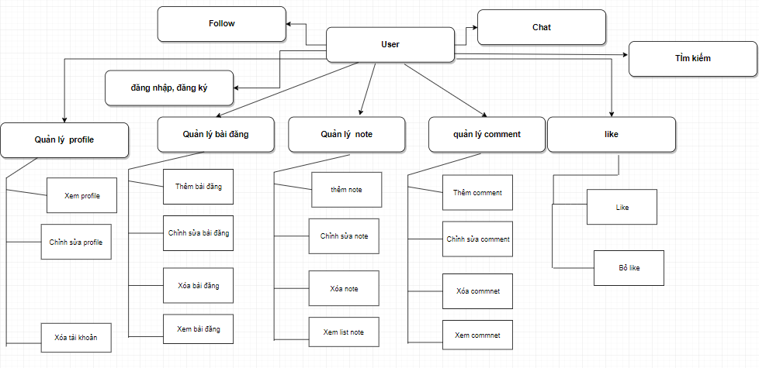
2. Phân tích hệ thống

Slide 11
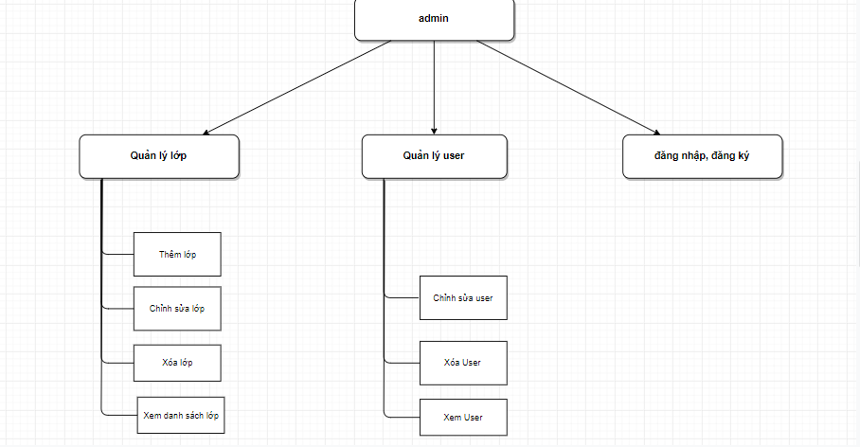
2. Phân tích hệ thống
Admin kế thừa từ lớp user và thêm các chức năng

Slide 12
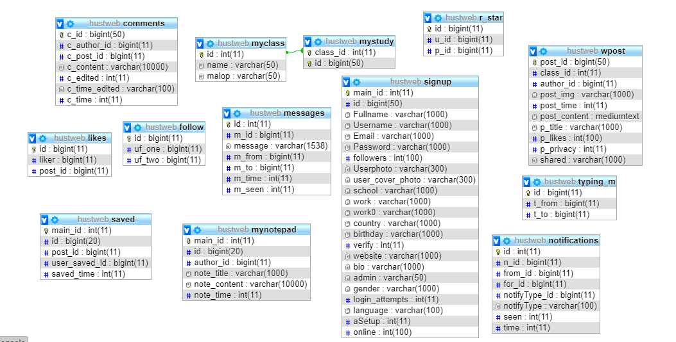
3.Thiết kế Database

Slide 13
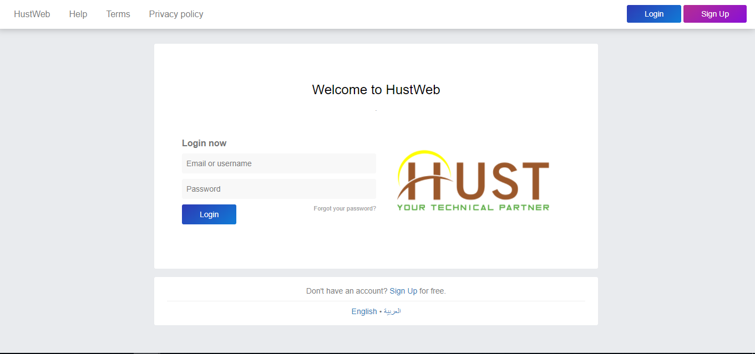
Login

Slide 14
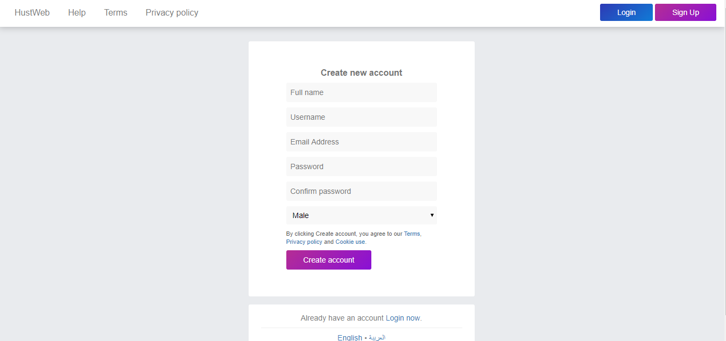
Register

Slide 15
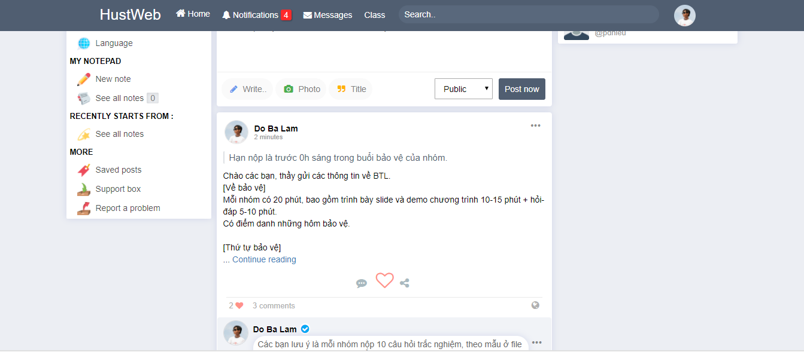
Home

Slide 16
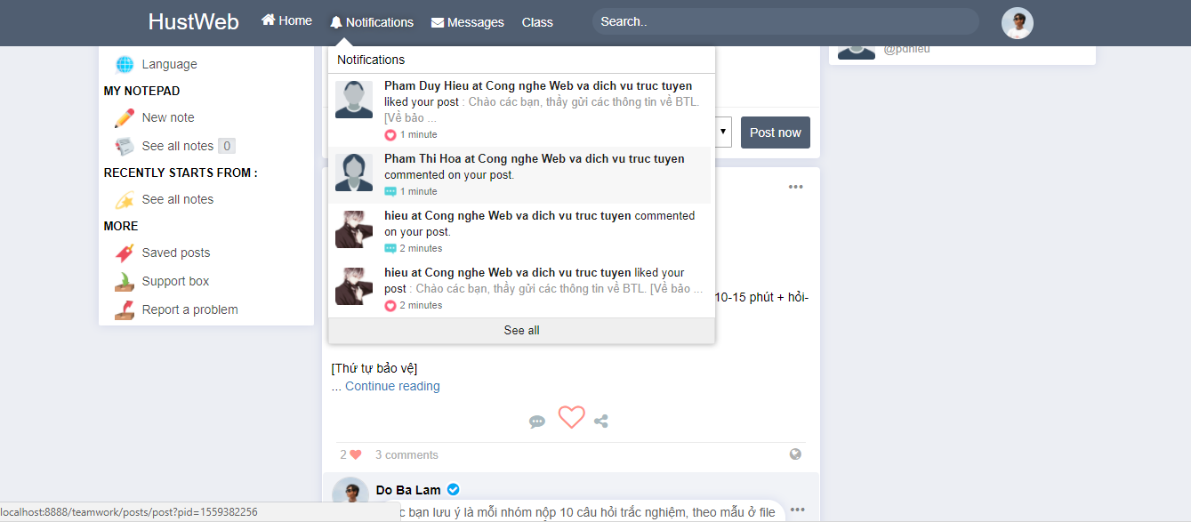
Notification

Slide 17
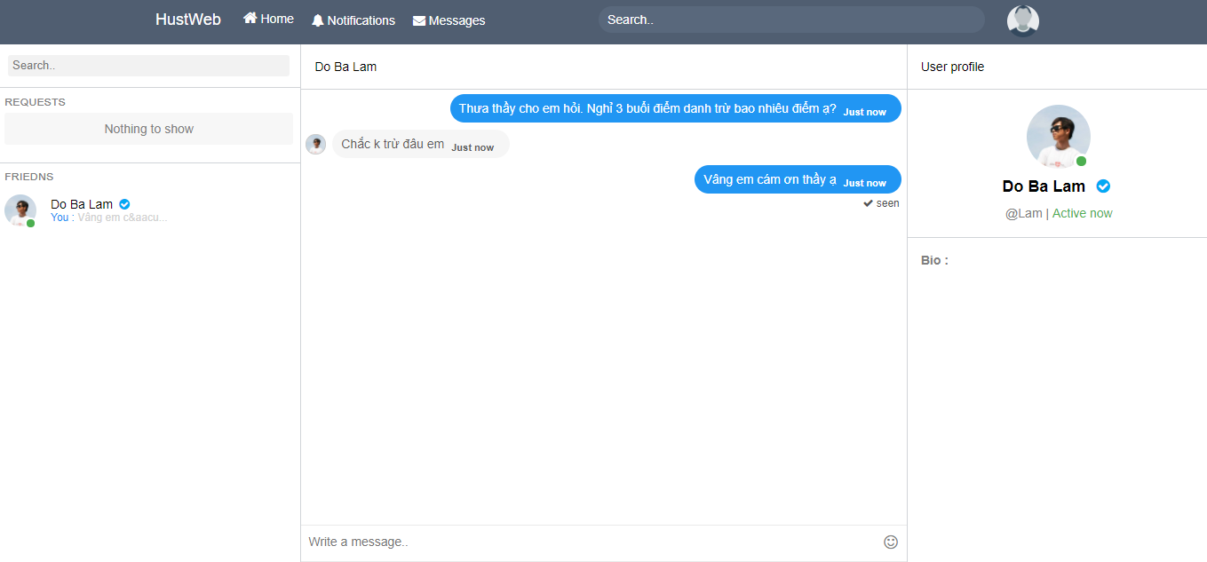
Message

Slide 18
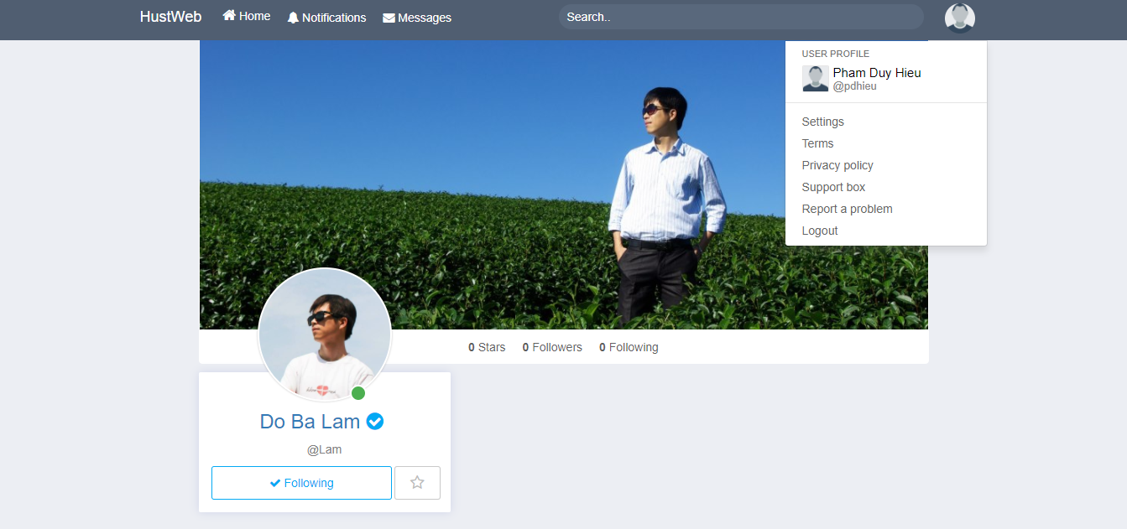
Profile

Slide 19
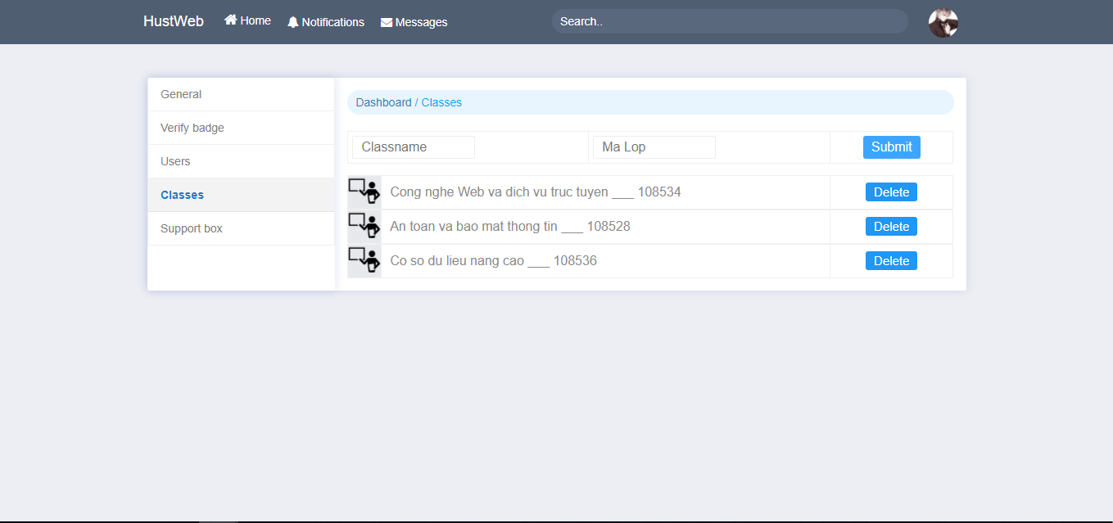
Class

Slide 20
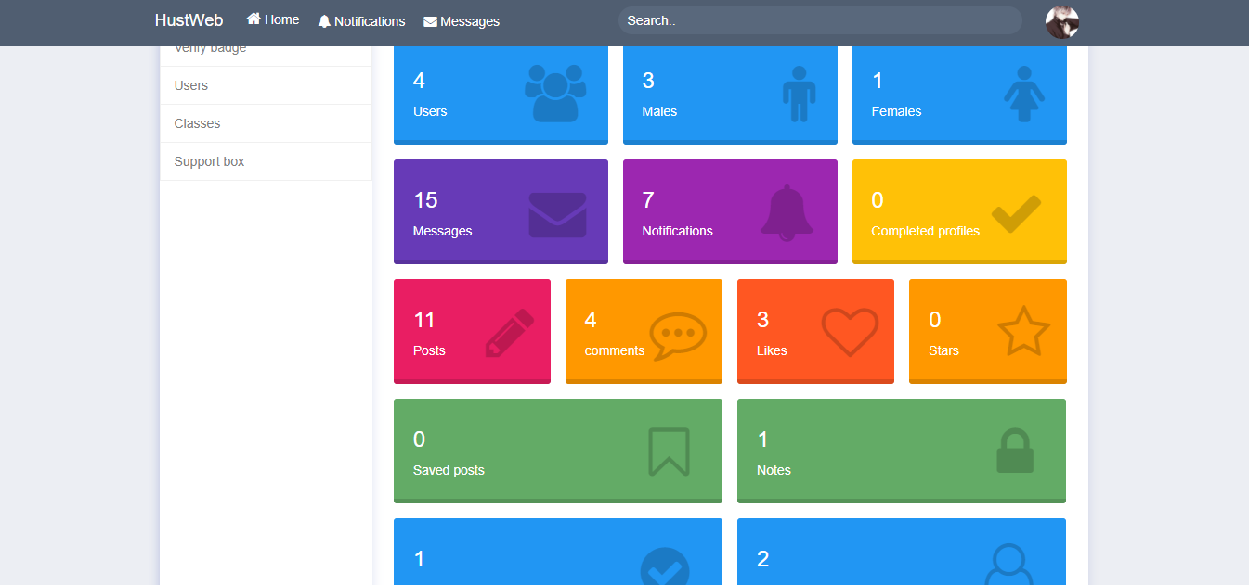
Thống kê

Slide 21
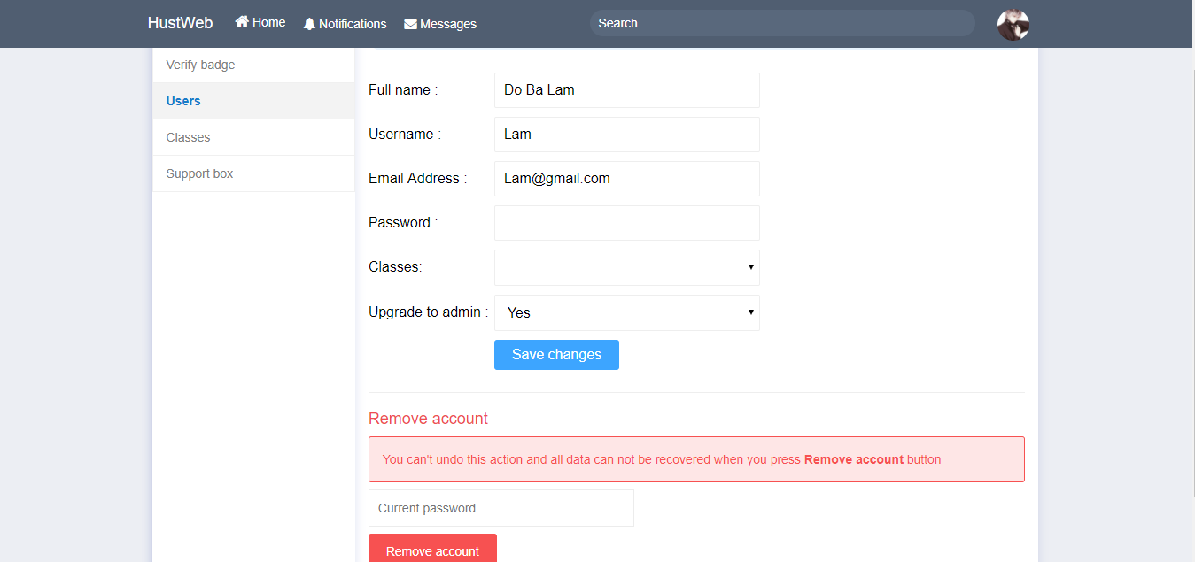
Edit Profile

Slide 22


